Slide 1

ДОНСКОЙ ОМ
Информатикадан
«Теңіз соғысы»
ойыны
ОЙЫНДЫ БАСТАУ
7-8 сыныптарға
арналған

Slide 2
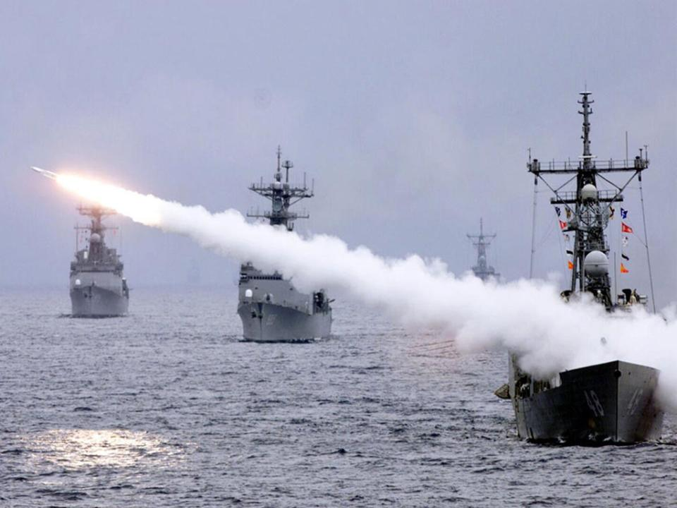
МҮЛТ КЕТТІҢ!
Келесі команда

Slide 3
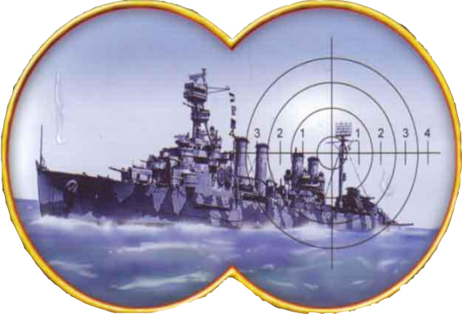

A
B
C
D
E
F
1
2
3
4
5
6

Slide 4
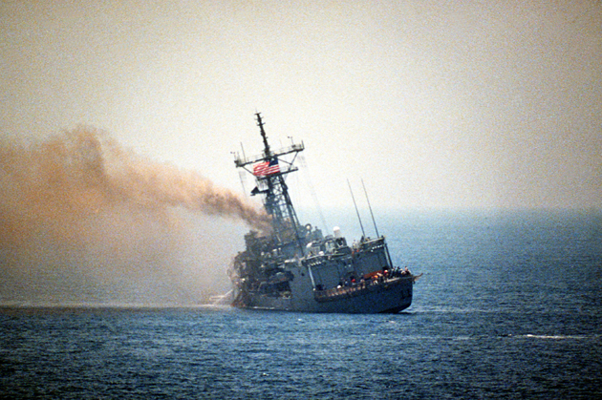
Дәл тигіздің!!!
ТАПСЫРМА

Slide 5

Растрлық графикалық редактордың ең кіші объектісі.
пиксель
2 ұпай
ДҰРЫС ЖАУАБЫ

Slide 6
Дәл тигіздің!!!
ТАПСЫРМА

Slide 7
Адасқан әріптерден “информатикаға” қатысы бар сөздер құрастыр
ретьюпомк
компьютер
чесвентир
винчестер
вредайр
драйвер
красен
сканер
демом
модем
локитайб
килобайт
лайф
файл
схеромикма
микросхема
ротином
монитор
граммпора
программа
атексид
дискета
аниш
шина
нирперт
принтер
уншакни
наушник

Slide 8
Дәл тигіздің!!!
ТАПСЫРМА

Slide 9
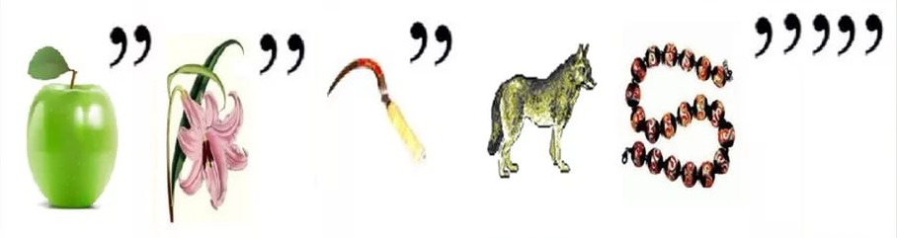
Ребус
Алгоритм
2 ұпай
ДҰРЫС ЖАУАБЫ

Slide 10
Дәл тигіздің!!!
ТАПСЫРМА

Slide 11
Мақалдың бастапқы мәнін тап
Байт биттен құралады
Теңге тиыннан құралады
2 ұпай
ДҰРЫС ЖАУАБЫ

Slide 12
Дәл тигіздің!!!
ТАПСЫРМА

Slide 13

Ребус
КОМПЬЮТЕР
2 ұпай
ДҰРЫС ЖАУАБЫ

Slide 14
Дәл тигіздің!!!
ТАПСЫРМА

Slide 15

Мақалдың бастапқы мәнін тап
Компьютердің жұмысы иесіне мәлім
Аттың сыры иесіне мәлім
2 ұпай
ДҰРЫС ЖАУАБЫ

Slide 16
Дәл тигіздің!!!
ТАПСЫРМА

Slide 17
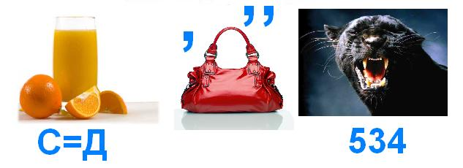
2 ұпай
Ребус
ДОКУМЕНТ
ДҰРЫС ЖАУАБЫ

Slide 18
Дәл тигіздің!!!
ТАПСЫРМА

Slide 19
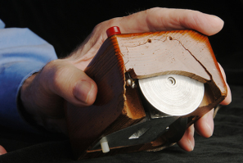
4 ҰПАЙ
Бұл қандай құрылғы?
ТЫШҚАН
Дуглас Энгельбарт 1963 жылы ойлап тапқан
ДҰРЫС ЖАУАБЫ

Slide 20
Дәл тигіздің!!!
ТАПСЫРМА

Slide 21
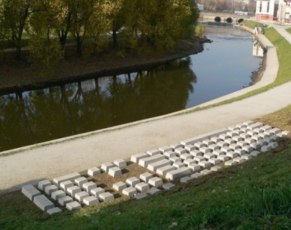
5 ҰПАЙ
Екатеринбургта Исеть өзенінің жағалауында компьютердің қай құрылғысына ескерткіш қойылған?
КЛАВИАТУРАҒА
^{2005 Ж}
ДҰРЫС ЖАУАБЫ

Slide 22
Дәл тигіздің!!!
ТАПСЫРМА

Slide 23
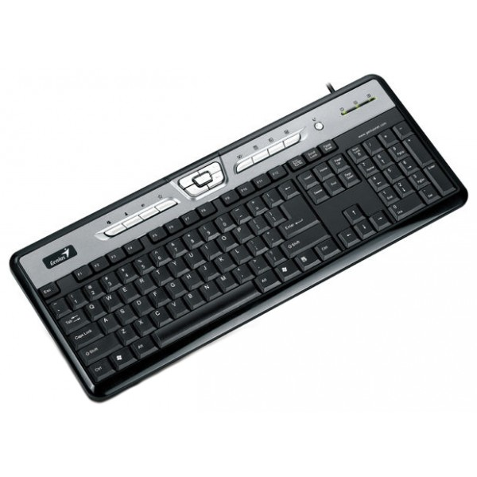
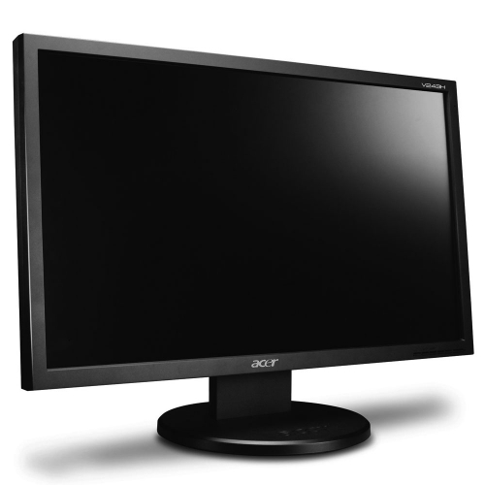
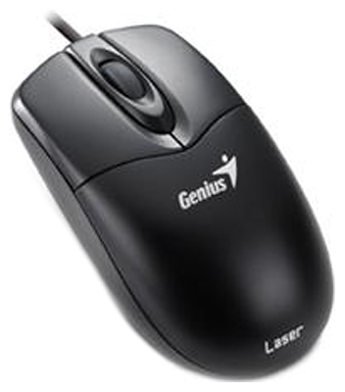
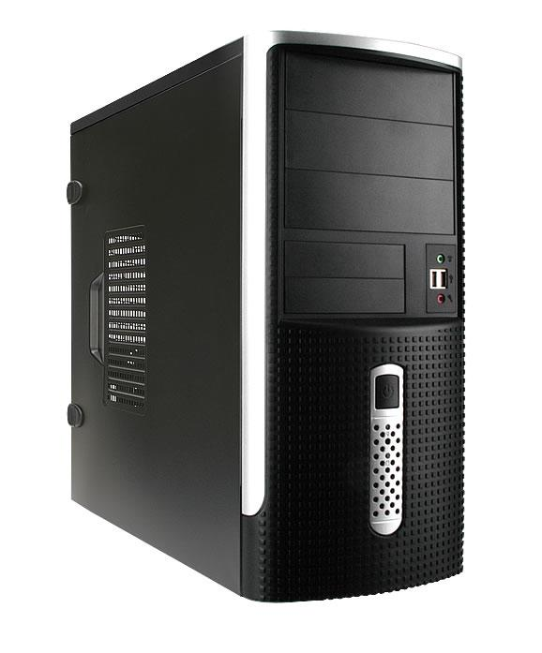
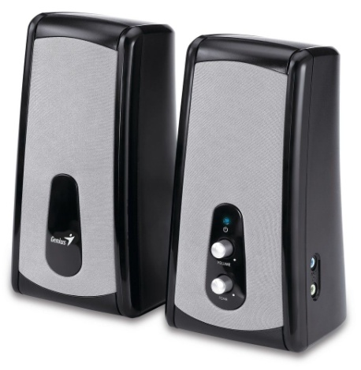
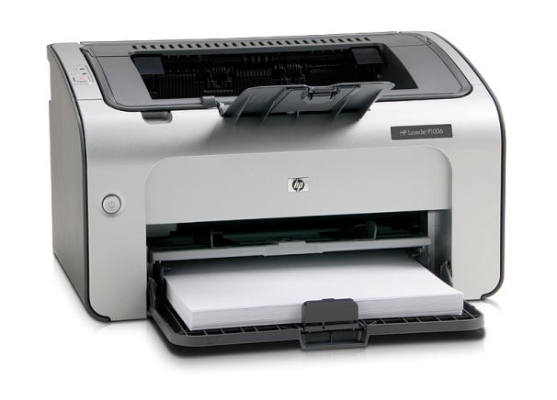
АРТЫҚ ҚҰРЫЛҒЫНЫ ТАБЫҢЫЗ
3 ҰПАЙ

Slide 24
Дәл тигіздің!!!
ТАПСЫРМА

Slide 25
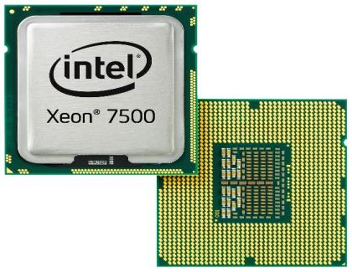
ҚҰРЫЛҒЫНЫ АТА
2 ҰПАЙ
1. Желілік карта
4. Процессор
2. Жедел жады
5. Қатты диск
3. Видеокарта
ДҰРЫС ЖАУАБЫ

Slide 26
Дәл тигіздің!!!
ТАПСЫРМА

Slide 27
Сөзжұмбақты шеш. Кілттік сөзді тап.
Әр дұрыс жауап 1 ұпай
1
д
и
с
к
е
т
а
Мәтінді, суретті қағаздан компьютерге енгізетін құрылғы
Компьютерге түсінікті тілде жазылған операторлар тізбегі
Нәтижеге жетуге бағытталған реттелген қадамдар тізбегі
п
р
и
н
т
е
р
мәліметтер сақтауға арналған сыртқы тасымалдаушыдағы жадының ат қойылған аймағы
2
Ақпаратты қағазға шығаруға арналған құрылғы
Қатты магнитті диск
Иілгіш магнитті диск
3
ф
а
й
л
0 немесе 1 ол - ...
4
м
о
н
и
т
о
р
Paint – графикалық …
5
п
р
о
г
р
а
м
м
а
6
а
л
г
о
р
и
т
м
7
б
а
й
т
мәліметтердің бейнесін шығаруға арналған құрылғы
8
б
и
т
9
в
и
н
ч
е
с
т
е
р
8 бит ол …
10
с
к
а
н
е
р
11
р
е
д
а
к
т
о
р
ДҰРЫС ЖАУАБЫ

Slide 28
Дәл тигіздің!!!
ТАПСЫРМА

Slide 29
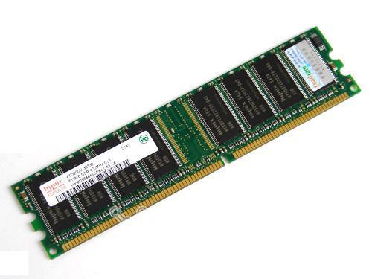
Құрылғыны ата
2 ұпай
1. Жедел жады
4. Процессор
2. Желілік карта
5. Қатты диск
3. Видеокарта
ДҰРЫС ЖАУАБЫ

Slide 30
Дәл тигіздің!!!
ТАПСЫРМА

Slide 31
Белгілі бір мақсатқа жетуге бағытталған, реттелген қадамдар тізбегі …
АЛГОРИТМ
3 ұпай
ДҰРЫС ЖАУАБЫ

Slide 32
Дәл тигіздің!!!
ТАПСЫРМА

Slide 33
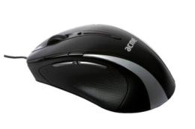
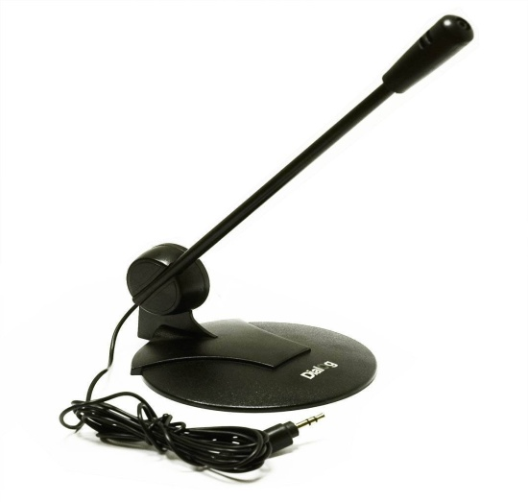
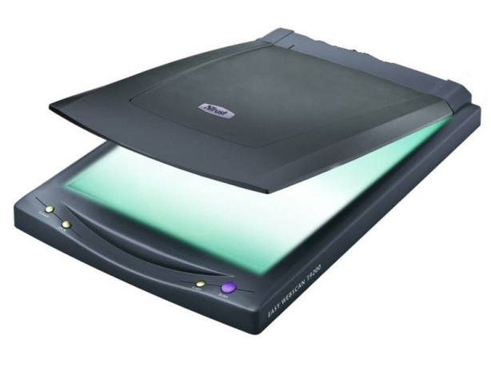
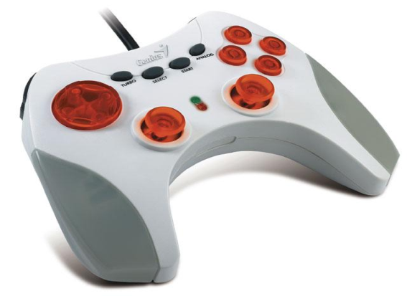
Артық құрылғыны табыңыз
3 ұпай

Slide 34
Дәл тигіздің!!!
ТАПСЫРМА

Slide 35
Дыбыстық
Иіс сезу м.а.б.
Визуалды
Тактильді
Музыкалық
Дәм сезу м.а.б.
Ақпарат түрлерінің ішінен артығын ата?
2 ұпай

Slide 36
Дәл тигіздің!!!
ТАПСЫРМА

Slide 37
Txt, doc,rtf docx қандай редактордың кеңейтілуі
мәтіндік
2 ұпай

Slide 38
Дәл тигіздің!!!
ТАПСЫРМА

Slide 39

Тұжырымды қайсы сызба көрсетіп тұр: Егер Санжар Әділмен және Ермекпен , ал Ермек тағыда Дамирмен дос болса сызбаны тап
3 ҰПАЙ
ДҰРЫС ЖАУАБЫ

Slide 40
Дәл тигіздің!!!
ТАПСЫРМА

Slide 41
Шифрлау ережесі бойынша дауысты дыбыстан кейін «А» әріпі, ал дауыссыз дыбыстан кейін «Т» әріпін қою керек. Төмендегі сөзде қандай сөз жасырылған?
К
Т
О
А
М
Т
П
Т
Ь
Ю
А
Т
Т
Е
А
Р
Т
3 ұпай
ДҰРЫС ЖАУАБЫ

Slide 42
Дәл тигіздің!!!
ТАПСЫРМА

Slide 43
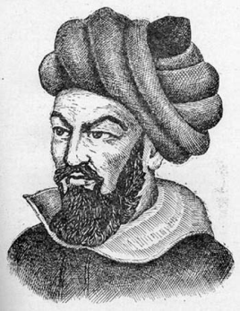

4 ҰПАЙ
«Алгоритм» сөзі қай математиктің есімімен байланысты?.
Мухаммед ал-Хорезми
Есімін латын тіліне аударғанда Algorithmi.
ДҰРЫС ЖАУАБЫ

Slide 44
Дәл тигіздің!!!
ТАПСЫРМА

Slide 45
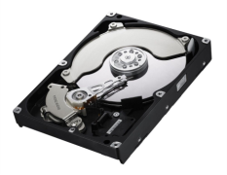
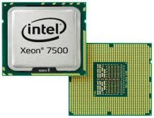
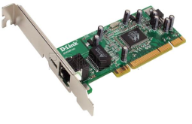

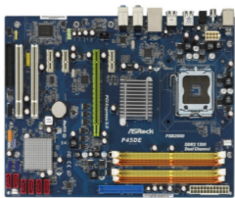
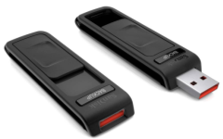
Артық құрылғыны ата
2 ұпай

Slide 46
Дәл тигіздің!!!
ТАПСЫРМА

Slide 47

Анель, Елік ЖӘНЕ Наргиз математикадан бақылау жұмысынан қандай баға алдық деп сұрады. Мұғалімнің жауабы мынандай болса: «Араларыңда екі алған оқушы жоқ. Үшеулеріңнің бағаларың әр түрлі; Анельде – 3 емес, Наргизде– 3 емес, 5 емес.».
Кім қандай баға алды?
5
4
3
Анель
Наргиз
Елік
?
?
?
4 ҰПАЙ
ДҰРЫС ЖАУАБЫ

Slide 48
Дәл тигіздің!!!
ТАПСЫРМА

Slide 49
Адасқан әріптерден информатикаға қатысы бар сөзді тап
ФЯРИОЦМНИА
ПЮТЬМОРКЕ
РИНПЕРТ
ОТИРМОН
АКЕСРН
ВЛАТАРИКАУ
ИНФОРМАЦИЯ
КОМПЬЮТЕР
ПРИНТЕР
МОНИТОР
СКАНЕР
КЛАВИАТУРА
Әр дұрыс жауап үшін 1 ұпай
Дұрыс жауабы

Slide 50
Дәл тигіздің!!!
ТАПСЫРМА

Slide 51

 |  | 5
 |  |  |  | 7
 |  |  |  |  |  |  | 1
 |  |  |  |  |  | 6
3
 |  |  |  |  |  | 4
 |  |  |  |  | 2
Әр дұрыс жауап үшін 1 ұпай
Сөзжұмбақты шеш
  1.Программаның басы қандай қызметші сөзден басталады?
  2.Айнымалыларды сипаттау бөлімі
  3.Бүтін сандар типі
  4.Нақты сандар типі
  5.Операторды бастаушы, ашушы жақша
  6.Оператор соңы, жабушы жақша?
  7.Кітапхана модульдерін қосатын бөлім

Slide 52
 |  | 5
 |  |  |  | 7
 |  |  |  |  |  |  | 1
 |  |  |  |  |  | 6 | p
3 |  |  |  |  |  |  | r
 |  |  |  |  |  |  | o
 |  |  |  |  |  |  | g
 |  |  |  |  |  | 4 | r
 |  |  |  |  | 2 |  | a
 |  |  |  |  |  |  | m
Әр дұрыс жауап үшін 1 ұпай
Сөзжұмбақты шеш
  1.Программаның басы қандай қызметші сөзден басталады?
  2.Айнымалыларды сипаттау бөлімі
  3.Бүтін сандар типі
  4.Нақты сандар типі
  5.Операторды бастаушы, ашушы жақша
  6.Оператор соңы, жабушы жақша?
  7.Кітапхана модульдерін қосатын бөлім

Slide 53
 |  | 5
 |  |  |  | 7
 |  |  |  |  |  |  | 1
 |  |  |  |  |  | 6 | p
3 |  |  |  |  |  |  | r
 |  |  |  |  |  |  | o
 |  |  |  |  |  |  | g
 |  |  |  |  |  | 4 | r
 |  |  |  |  | 2 |  | a
 |  |  |  |  |  |  | m
Әр дұрыс жауап үшін 1 ұпай
Сөзжұмбақты шеш
  1.Программаның басы қандай қызметші сөзден басталады?
  2.Айнымалыларды сипаттау бөлімі
  3.Бүтін сандар типі
  4.Нақты сандар типі
  5.Операторды бастаушы, ашушы жақша
  6.Оператор соңы, жабушы жақша?
  7.Кітапхана модульдерін қосатын бөлім

Slide 54
 |  | 5
 |  |  |  | 7
 |  |  |  |  |  |  | 1
 |  |  |  |  |  | 6 | p
3 |  |  |  |  |  |  | r
 |  |  |  |  |  |  | o
 |  |  |  |  |  |  | g
 |  |  |  |  |  | 4
 |  |  |  |  | 2 | v | a | r
 |  |  |  |  |  |  | m
Әр дұрыс жауап үшін 1 ұпай
Сөзжұмбақты шеш
  1.Программаның басы қандай қызметші сөзден басталады?
  2.Айнымалыларды сипаттау бөлімі
  3.Бүтін сандар типі
  4.Нақты сандар типі
  5.Операторды бастаушы, ашушы жақша
  6.Оператор соңы, жабушы жақша?
  7.Кітапхана модульдерін қосатын бөлім

Slide 55
 |  | 5
 |  |  |  | 7
 |  |  |  |  |  |  | 1
 |  |  |  |  |  | 6 | p
3 | i | n | t | e | g | e | r
 |  |  |  |  |  |  | o
 |  |  |  |  |  |  | g
 |  |  |  |  |  | 4
 |  |  |  |  | 2 | v | a | r
 |  |  |  |  |  |  | m
Әр дұрыс жауап үшін 1 ұпай
Сөзжұмбақты шеш
  1.Программаның басы қандай қызметші сөзден басталады?
  2.Айнымалыларды сипаттау бөлімі
  3.Бүтін сандар типі
  4.Нақты сандар типі
  5.Операторды бастаушы, ашушы жақша
  6.Оператор соңы, жабушы жақша?
  7.Кітапхана модульдерін қосатын бөлім

Slide 56
 |  | 5
 |  |  |  | 7
 |  |  |  |  |  |  | 1
 |  |  |  |  |  | 6 | p
3 | i | n | t | e | g | e | r
 |  |  |  |  |  |  | o
 |  |  |  |  |  |  | g
 |  |  |  |  |  | 4 | r | e | a | l
 |  |  |  |  | 2 | v | a | r
 |  |  |  |  |  |  | m
Әр дұрыс жауап үшін 1 ұпай
Сөзжұмбақты шеш
  1.Программаның басы қандай қызметші сөзден басталады?
  2.Айнымалыларды сипаттау бөлімі
  3.Бүтін сандар типі
  4.Нақты сандар типі
  5.Операторды бастаушы, ашушы жақша
  6.Оператор соңы, жабушы жақша?
  7.Кітапхана модульдерін қосатын бөлім

Slide 57
 |  | 5
 |  | b
 |  | e |  | 7
 |  | g |  |  |  |  | 1
 |  | i |  |  |  | 6 | p
3 | i | n | t | e | g | e | r
 |  |  |  |  |  | n | o
 |  |  |  |  |  | d | g
 |  |  |  |  |  | 4 | r | e | a | l
 |  |  |  |  | 2 | v | a | r
 |  |  |  |  |  |  | m
Әр дұрыс жауап үшін 1 ұпай
Сөзжұмбақты шеш
  1.Программаның басы қандай қызметші сөзден басталады?
  2.Айнымалыларды сипаттау бөлімі
  3.Бүтін сандар типі
  4.Нақты сандар типі
  5.Операторды бастаушы, ашушы жақша
  6.Оператор соңы, жабушы жақша?
  7.Кітапхана модульдерін қосатын бөлім

Slide 58
 |  | 5
 |  | b
 |  | e |  | 7
 |  | g |  | U |  |  | 1
 |  | i |  | s |  | 6 | p
3 | i | n | t | e | g | e | r
 |  |  |  | s |  | n | o
 |  |  |  |  |  | d | g
 |  |  |  |  |  | 4 | r | e | a | l
 |  |  |  |  | 2 | v | a | r
 |  |  |  |  |  |  | m
Әр дұрыс жауап үшін 1 ұпай
Сөзжұмбақты шеш
  1.Программаның басы қандай қызметші сөзден басталады?
  2.Айнымалыларды сипаттау бөлімі
  3.Бүтін сандар типі
  4.Нақты сандар типі
  5.Операторды бастаушы, ашушы жақша
  6.Оператор соңы, жабушы жақша?
  7.Кітапхана модульдерін қосатын бөлім

Slide 59
Марапаттау!
Жеңімпаздарды
құттықтаймыз!

